Slide 1
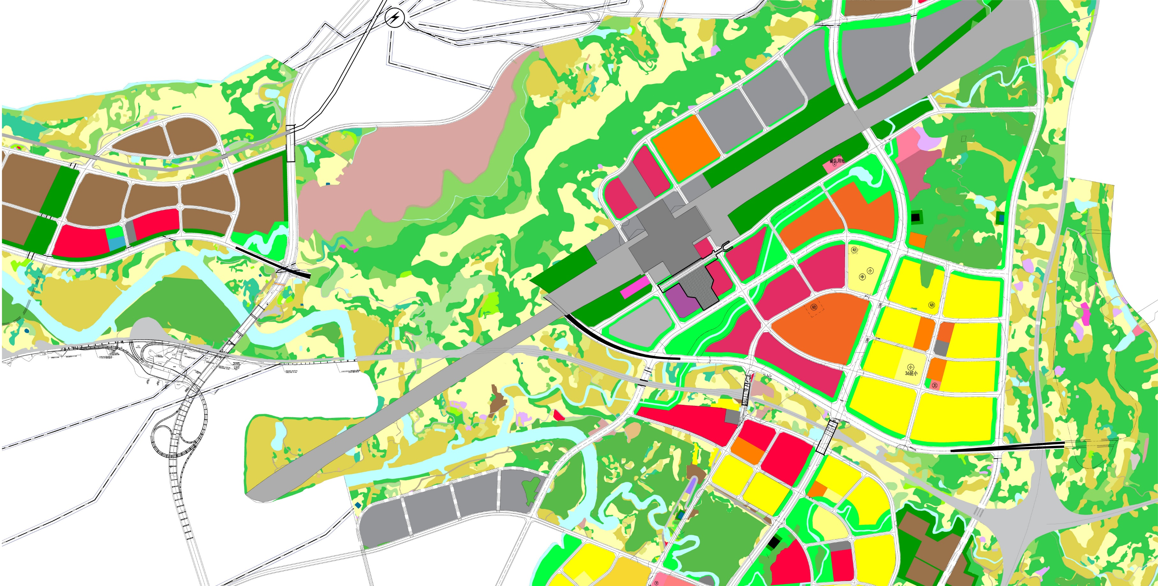
项目区位
项目位于达州南站站房东侧，紧邻南广场及铁路站房，东临站前纵二路。
项目用地
站前横一路
达州南站
站前大道
站前横一路
站前纵一路
站前横二路
南北一号干道
站前纵二路
金河大道

Slide 2
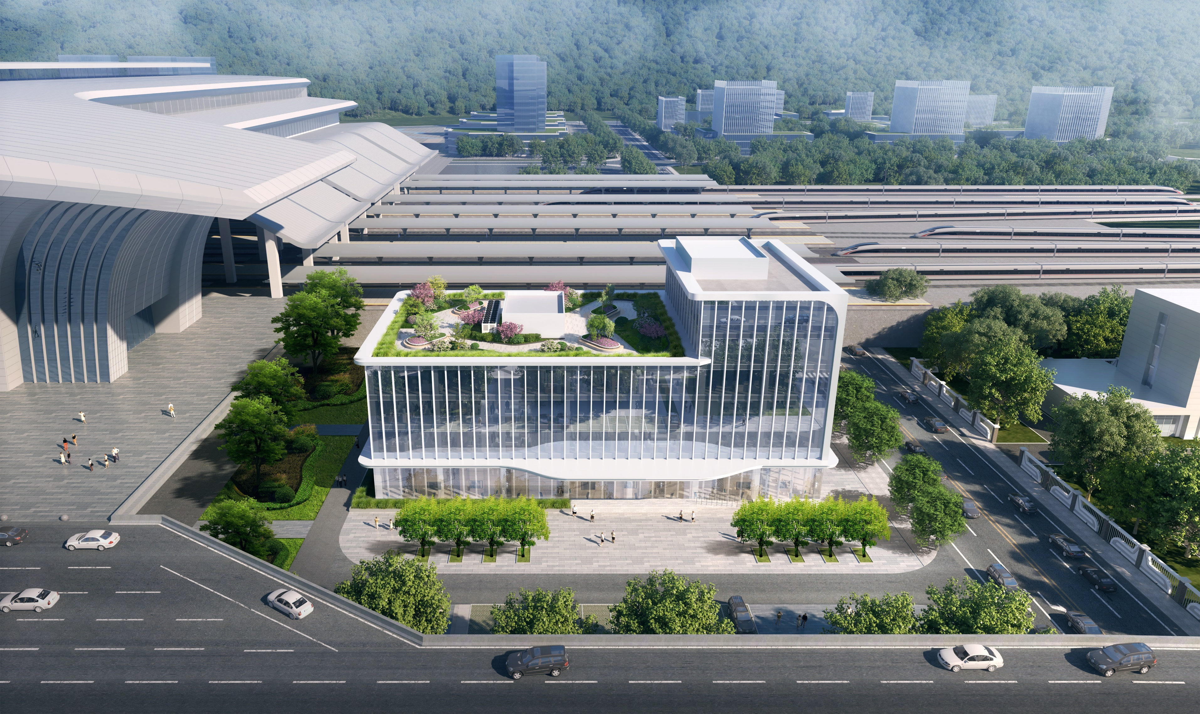
鸟瞰图

Slide 3
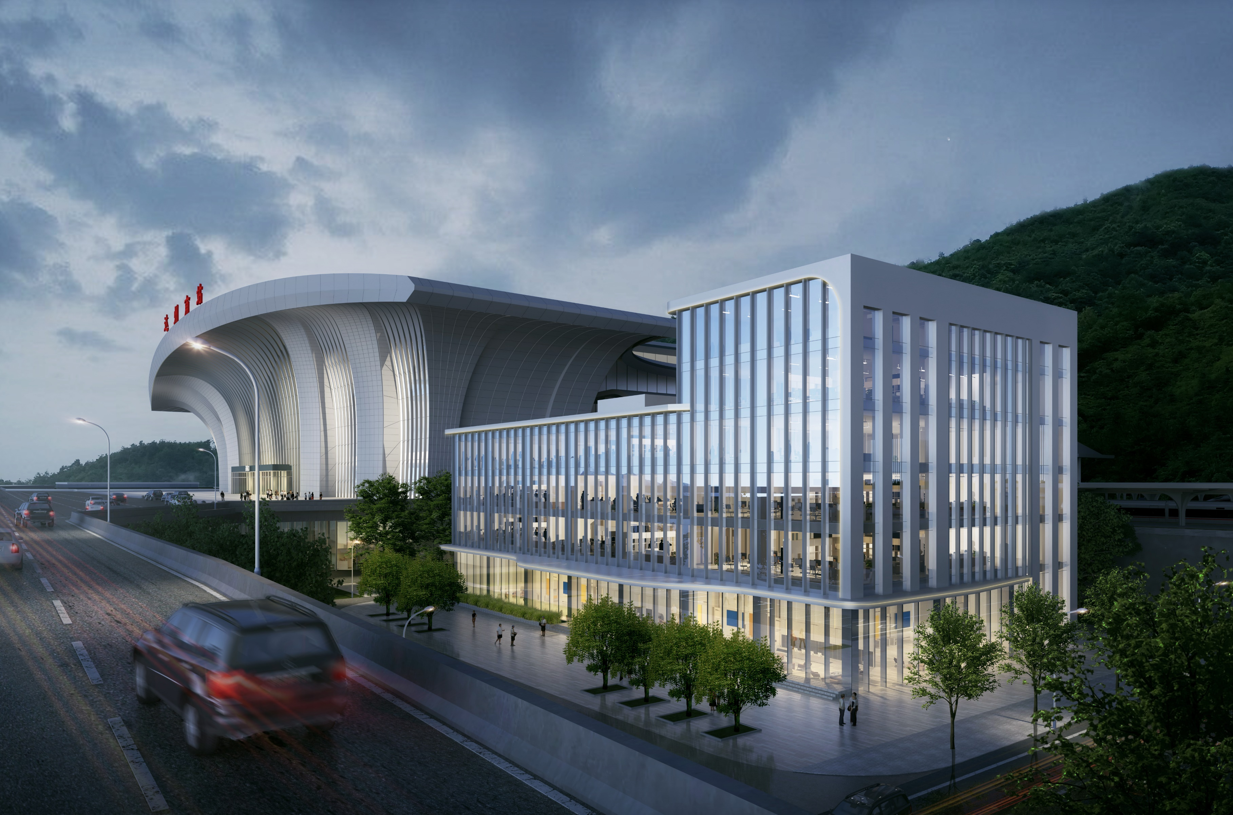
透视图

Slide 4
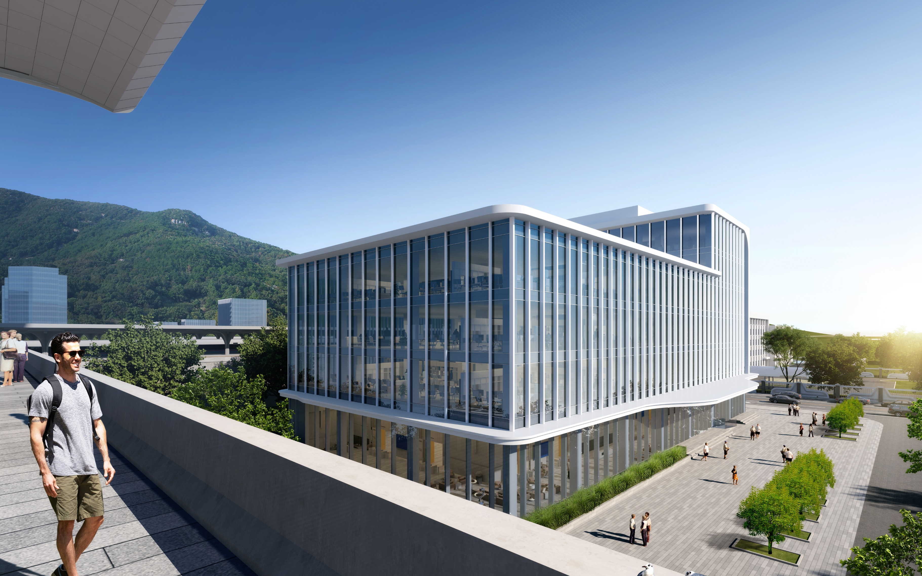
透视图

Slide 5
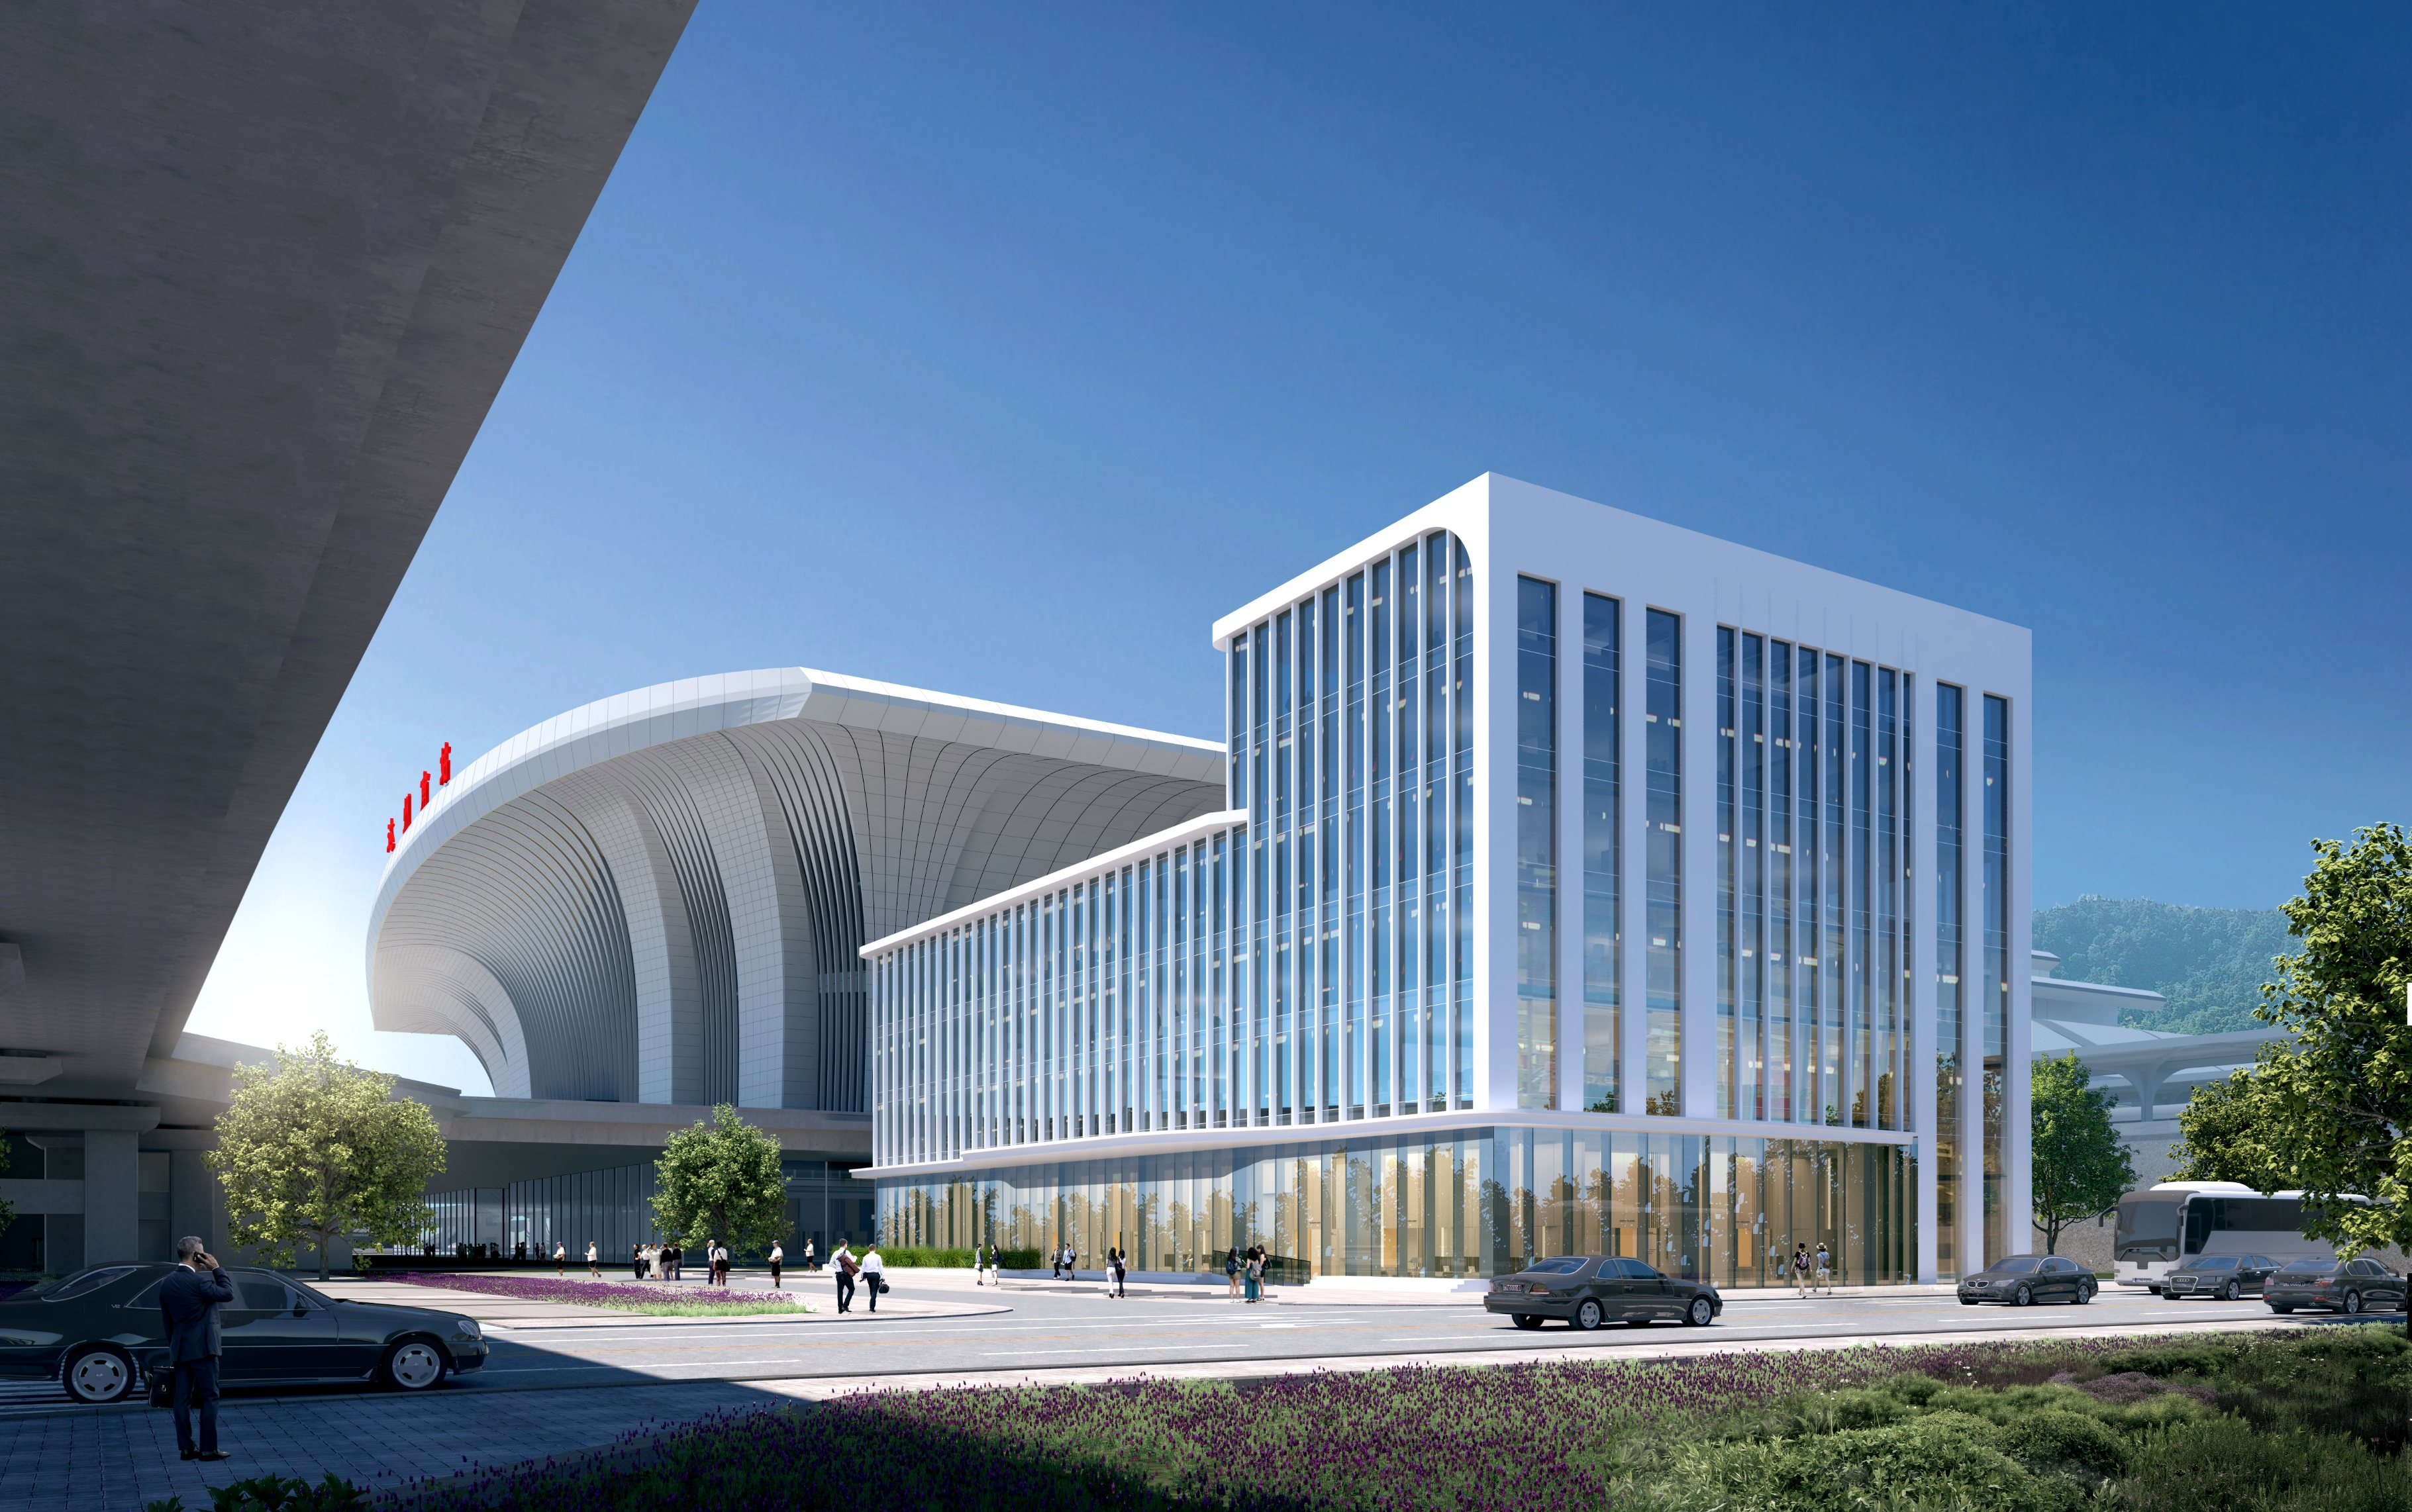
透视图

Slide 6
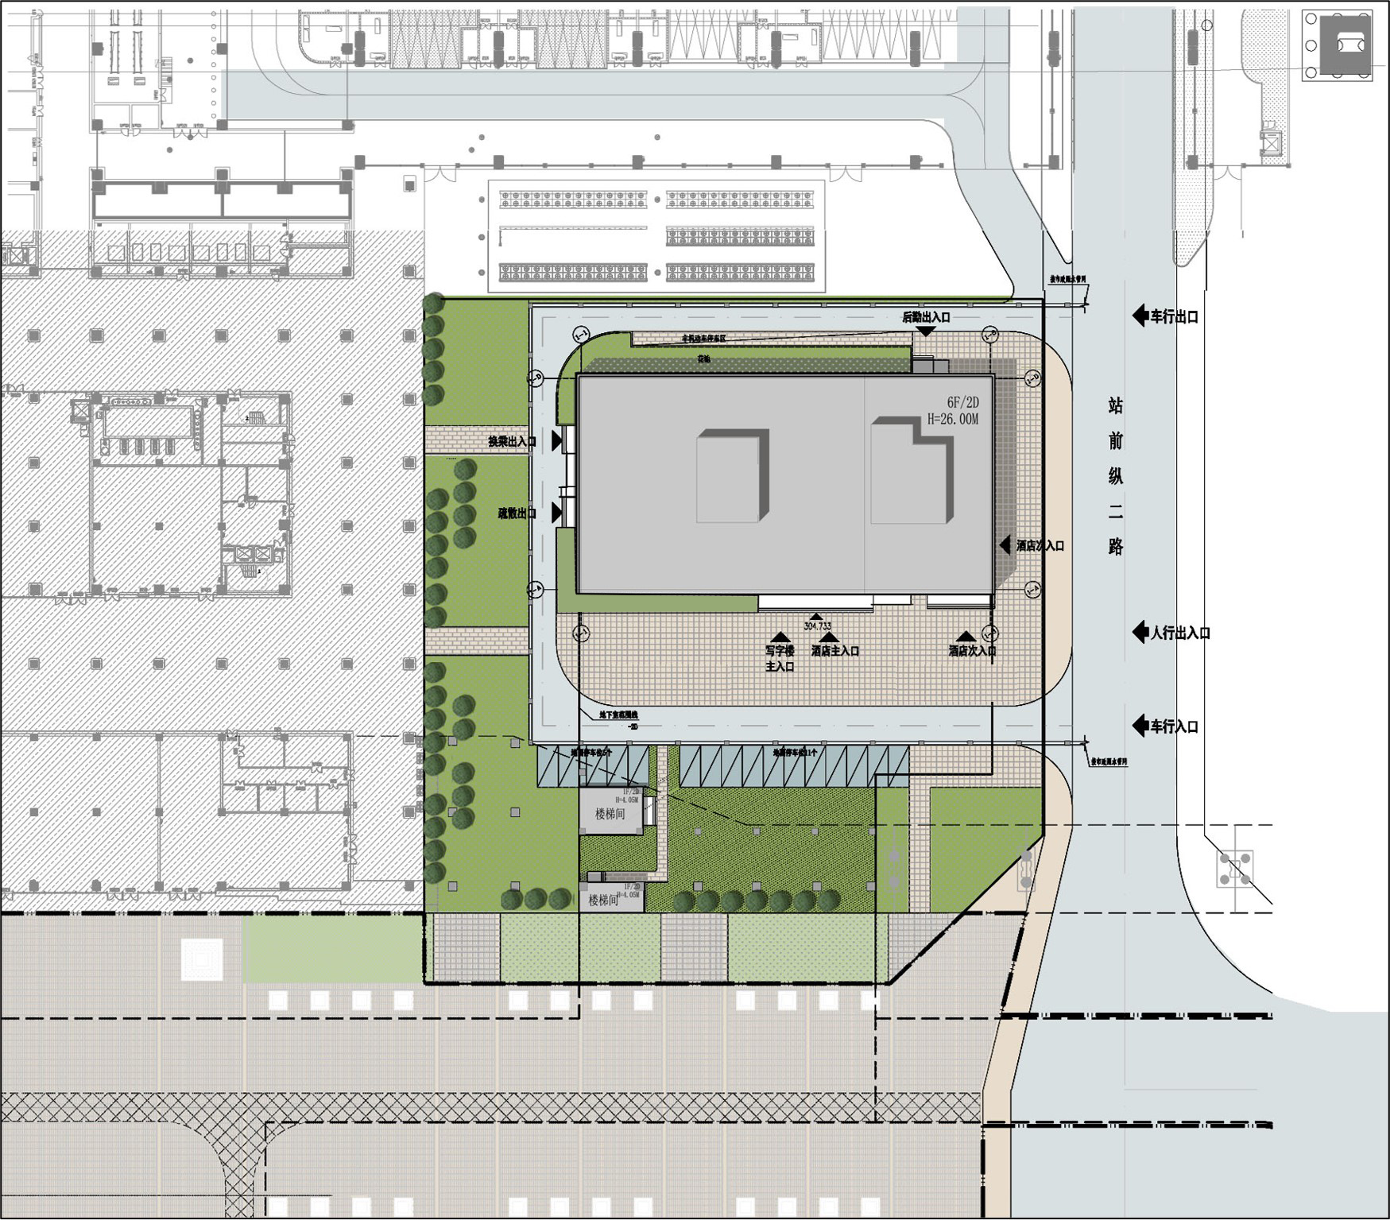
总平图
北
铁路红线
市政打造范围
车行出口
用地红线
配套综合楼
地下室范围
人行入口
车行入口
绿地
广场景观统一设计

